Slide 1


Slide 2

QUAN SÁT VÀ LẮNG NGHE VIDEO SAU

Slide 3
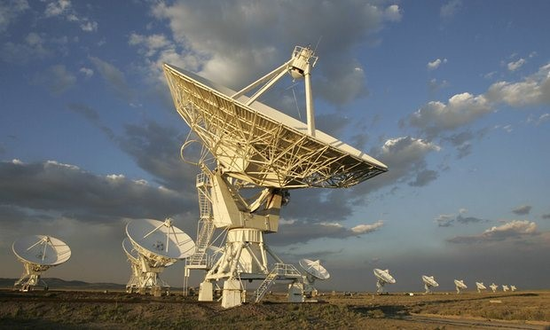
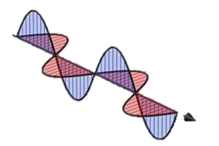
I
Chuyên đề 2
BIẾN ĐIỆU
TRUYỀN THÔNG TIN BẰNG SÓNG VÔ TUYẾN
II
TÍN HIỆU TƯƠNG TỰ VÀ TÍN HIỆU SỐ
III
SUY GIẢM TÍN HIỆU

Slide 4
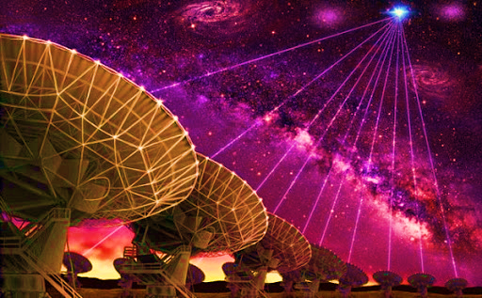

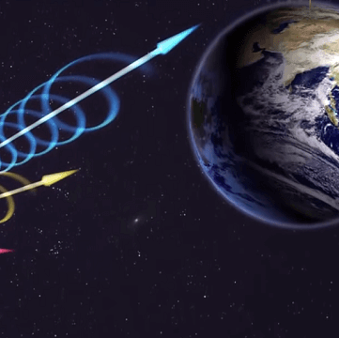
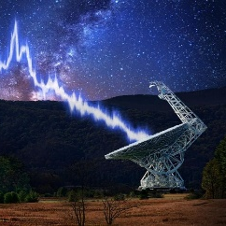
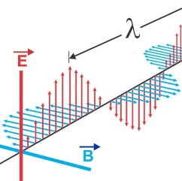
I. Biến điệu biên độ (AM)
II. Biến điệu tần số (FM)
BÀI 4: BIẾN ĐIỆU
MỤC TIÊU
III. So sánh giữa biến điệu AM và FM
IV. Tần số và bước sóng sử dụng trong các kênh truyền thông

Slide 5
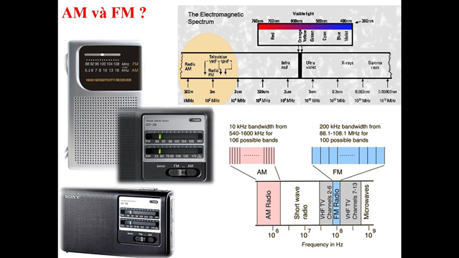
Hãy lắng nghe và so sánh tín hiệu của hai kênh.
Âm thanh chúng ta nghe được phát ra từ phát thanh viên ở rất xa chúng ta, mà âm thanh đơn thuần không truyền được xa như thế. Vậy tại sao chúng ta lại nghe được âm thanh đó, và ý nghĩa của AM hay FM là gì?

Slide 6
Bài 4: BIẾN ĐIỆU
Khái niệm:
Biến điệu là quá trình sử dụng sóng điện từ có tần số cao (gọi là sóng mang) để mang (phát) các tín hiệu có tần số thấp (sóng âm tần).
( Âm thanh (sóng cơ học) được biến đổi thành sóng điện từ cùng tần số).
Các cách biến điệu:
- Biến điệu biên độ (AM: Amplitude Modulation).
- Biến điệu tần số (FM: Frequency Modulation).
- Biến điệu pha (PM: Phase Modulation)

Slide 7
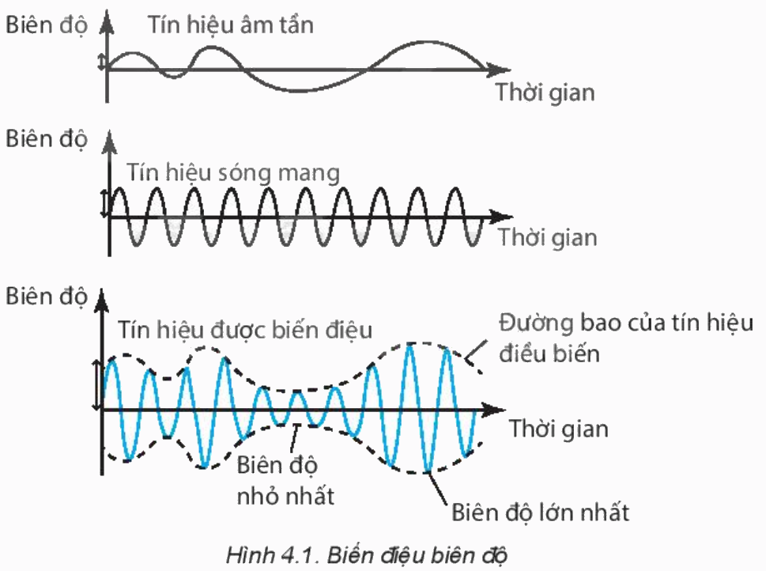
I. BIẾN ĐIỆU BIÊN ĐỘ (AM)
- là một kĩ thuật được sử dụng để truyền thông tin qua một sóng mang,
- biên độ của tín hiệu sóng mang thay đổi theo biên độ của sóng âm tần theo thời gian,
- tần số và pha của sóng mang được giữ nguyên không thay đổi.
- là một kĩ thuật được sử dụng để truyền thông tin qua một sóng mang,
- biên độ của tín hiệu sóng mang thay đổi theo biên độ của sóng âm tần theo thời gian,
- tần số và pha của sóng mang được giữ nguyên không thay đổi.
Notes:
Hình 4.1 và 4.2 trình bày dạng tín hiệu và nguyên tắc làm việc của biến điện AM. Tín hiệu âm tần chứa thông tin cần truyền, tín hiệu sóng mang được sử dụng để mang/phát tín hiệu âm tần đi xa. Trong tín hiệu được biến điệu, sóng âm tần chính là đường bao của song mang.
Biến điệu AM thường được thực hiện bằng cách sử dụng một bộ nhân đơn giản bởi vì biên độ của sóng mang cần được thay đổi theo biên độ của sóng âm tần.

Slide 8
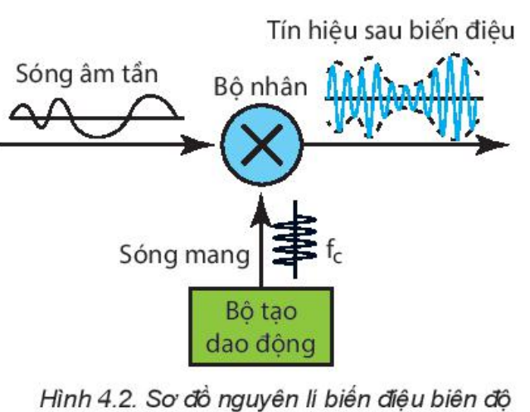
I. BIẾN ĐIỆU BIÊN ĐỘ (AM)
- Bộ nhân → nhân 2 tín hiệu tương tự đầu vào → tạo ra 1 tín hiệu tương tự ở đầu ra.
- Biên độ của tín hiệu đầu ra là tích của hai biên độ tín hiệu đầu vào.
Notes:
Hình 4.1 và 4.2 trình bày dạng tín hiệu và nguyên tắc làm việc của biến điện AM. Tín hiệu âm tần chứa thông tin cần truyền, tín hiệu sóng mang được sử dụng để mang/phát tín hiệu âm tần đi xa. Trong tín hiệu được biến điệu, sóng âm tần chính là đường bao của song mang.
Biến điệu AM thường được thực hiện bằng cách sử dụng một bộ nhân đơn giản bởi vì biên độ của sóng mang cần được thay đổi theo biên độ của sóng âm tần.

Slide 9
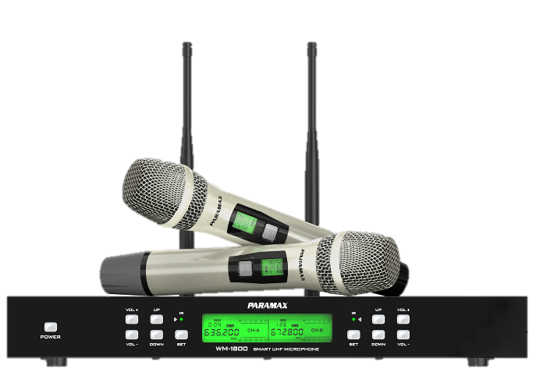
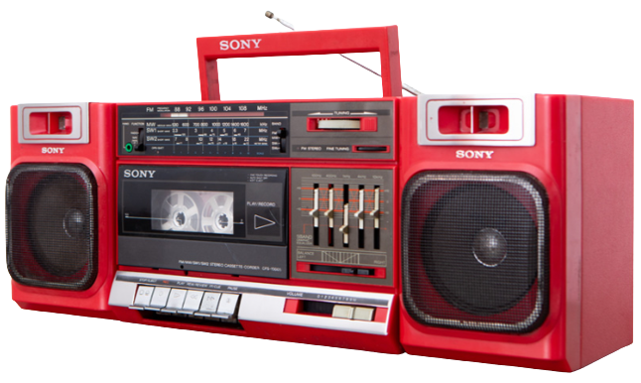
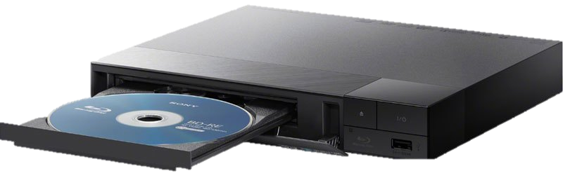
EM CÓ BIẾT
Micro
Khuếch đại qua mạch khuếch đại âm tần
Tín hiệu âm tần
Cassette, đầu đĩa CD,…
được tạo bởi mạch dao động
Tín hiệu cao tần
có tần số trên 30 Hz
tần số cao tần theo qui định của đài phát.
có tần số bằng tần số cao
Tín hiệu đầu ra
sóng mang
có biên độ thay đổi theo tín hiệu âm tần.

Slide 10

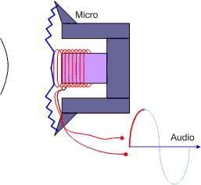
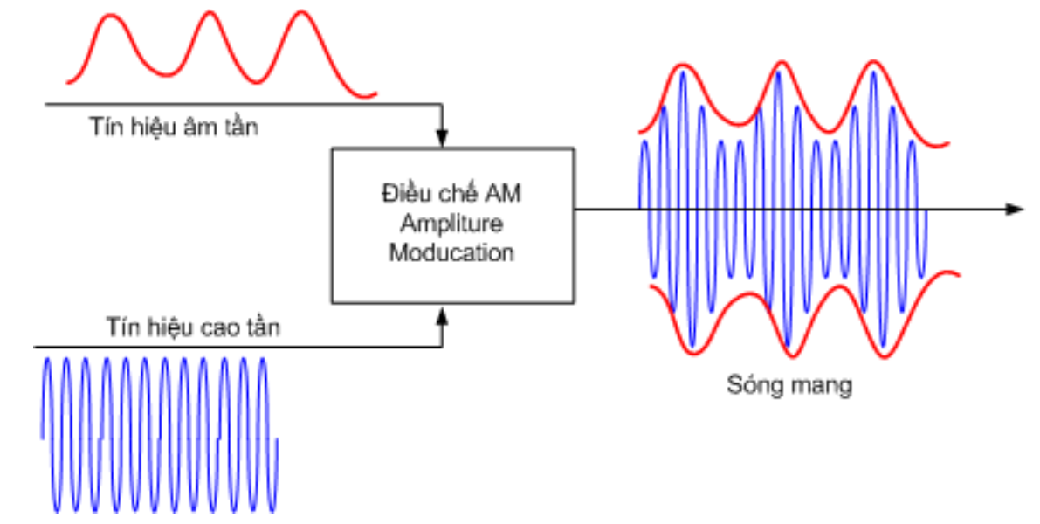
Trong biến điệu AM, đặc tính nào của sóng mang thay đổi, đặc tính nào giữ nguyên?
Biên độ thay đổi, tần số và pha của sóng giữ nguyên.

Slide 11
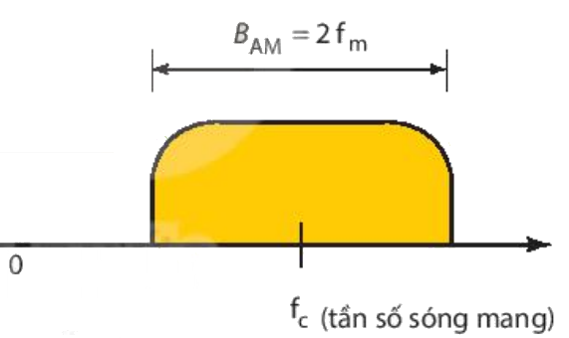
BĂNG THÔNG CỦA TÍN HIỆU BIẾN ĐIỆU AM
- Băng thông là dải tần số đo bằng hiệu của tần số cao nhất và tần số thấp nhất.
B_{AM} dãi tần số của tín hiệu biến điệu AM.
f_{m} là tần số và cũng là băng thông của tín hiệu âm tần.
f_{c} là tần số của tín hiệu sóng mang.
Hình 4.3
- Mỗi tín hiệu biến điệu AM chiếm một băng thông nhất định, có tần số trung tâm là f_{c}.
- Mỗi trạm thu phát phải sử dụng các tần số sóng mang khác nhau để tránh nhiễu/chồng lấp lên nhau.

Slide 12
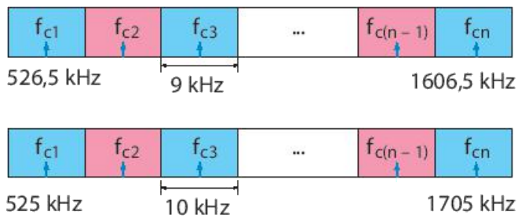
PHÂN CHIA CẤP PHÁT DẢI TẦN SỐ
- Theo tiêu chuẩn băng thông của tín hiệu audio (tiếng nói hoặc âm nhạc) thường từ 4kHz đến 5kHz.
- Theo Hình 4.3, một trạm Radio AM cần có băng thông từ 9kHz đến 10kHz.
Châu Á: khoảng cách mỗi kênh là 9kHz.
Châu Mỹ: khoảng cách mỗi kênh là 10kHz.
Hình 4.4
- Các trạm AM có các tần số sóng mang nằm bất kì đâu trong dải này. Tần số sóng mang của mỗi trạm phải cách nhau ít nhất 9kHz đến 10kHz để tránh nhiễu sóng.

Slide 13
Trong dải tần số 526,5kHz đến 1606,5kHz (Hình 4.4) có bao nhiêu kênh radio AM? Tại cùng một thời điểm có bao nhiêu kênh được phép hoạt động?
Notes:
- Dải tần số từ 526,5 kHz đến 1606,5 kHz là dải tần số AM truyền thống ở Bắc Mỹ và nhiều quốc gia khác. Để tính toán số kênh AM trong dải tần số này, ta cần biết rằng mỗi kênh AM có băng thông là 10 kHz.
Vì vậy, để tính số kênh AM trong dải tần số từ 526,5 kHz đến 1606,5 kHz, ta cần chia băng thông của dải tần số này cho băng thông của mỗi kênh AM:
Số kênh AM = (1606,5 kHz - 526,5 kHz) / 10 kHz = 108 kênh AM
Tại cùng một thời điểm, chỉ có một kênh AM được phép hoạt động trên mỗi băng tần. Vì vậy, trong dải tần số từ 526,5 kHz đến 1606,5 kHz, chỉ có thể có một kênh AM được phép hoạt động trên mỗi băng tần.
- Trong cùng một thời điểm, chỉ có thể có một trạm phát sóng AM sử dụng một băng tần cụ thể để phát sóng. Điều này đảm bảo rằng các trạm phát sóng AM không xung đột với nhau và người dùng không bị gây nhiễu sóng.

Slide 14
- Trong dải tần số 526,5kHz đến 1606,5kHz ở châu Á, với độ rộng của một kênh AM khoảng 9 kHz, số lượng kênh AM :
(1606,5 kHz - 526,5 kHz =1080 kHz / 9 kHz = 120 kênh
- Tại cùng một thời điểm, chỉ có một kênh AM được phép hoạt động trên một tần số cụ thể trong dải tần số này, do đó có thể có tối đa 120 kênh AM hoạt động cùng một lúc trong dải tần số 526,5kHz đến 1606,5kHz.
- Tuy nhiên, thực tế sử dụng không đạt tối đa do vấn đề về trang bị, mật độ dân số và yêu cầu sử dụng đa dịch vụ trên cùng một dải tần số.

Slide 15



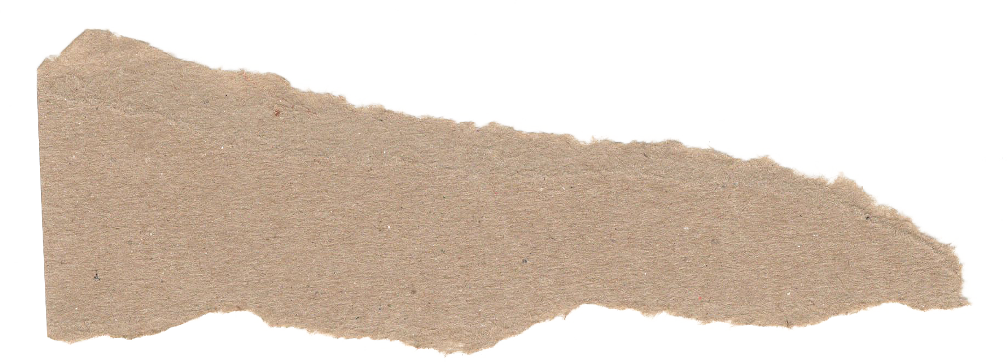
II. BIẾN ĐIỆU FM
Khi muốn nghe nhạc qua máy phát thanh (radio) với chất lượng âm thanh cao, ta thường nghe kênh FM.
Vậy biến điệu tần số (FM) là gì?
Biến điệu tần số là một kĩ thuật được sử dụng để truyền thông tin qua một sóng mang, tần số của tín hiệu sóng mang thay đổi theo biên độ của sóng âm tần, biên độ đỉnh và pha của tín hiệu sóng mang không thay đổi.

Slide 16
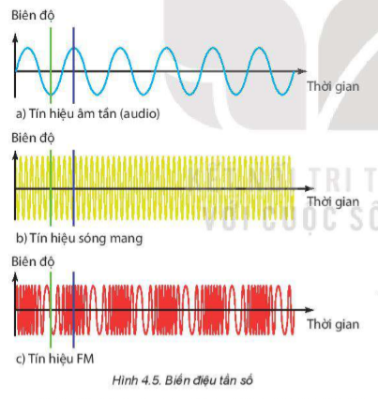
Hình 4.5: Mối quan hệ giữa tín hiệu âm tần, tín hiệu sóng mang và tín hiệu FM sau khi biến điệu.
Tín hiệu âm tần chứa thông tin cần truyền.
Tín hiệu sóng mang được sử dụng để mang/ phát tín hiệu âm tần đi xa.

Slide 17
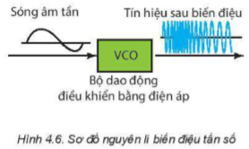
Hình 4.6: Sơ đồ nguyên lí của biến điệu FM
Biến điệu FM thường được thực hiện bằng việc sử dụng bộ dao động được điều khiển bằng điện áp. Đây là bộ dao động điện từ có tần số dao động được điều khiển bằng điện áp đầu vào.
Tín hiệu tại đầu ra có tần số thay đổi theo biên độ điện áp của tín hiệu đầu vào trên một dải tần số nhất định.

Slide 18
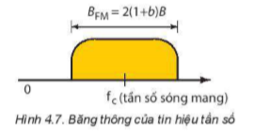
Hình 4.7: Băng thông của tín hiệu FM
B_{FM} = 2(1+b)B
Với b là hệ số, phụ thuộc vào kĩ thuật biến điệu
B là băng thông của tín hiệu âm tần

Slide 19
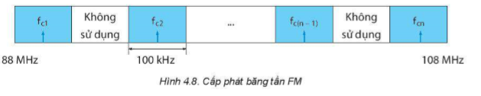
Hình 4.8: Cấp phát băng tần FM
Băng tần phát sóng FM nằm trong dải tần số rất cao, từ 87,5 đến 18 MHz, chia thành các kênh, mỗi kênh cách nhau 100 kHz hoặc 200 kHz tùy vào quốc gia và vùng lãnh thổ (tại Việt Nam là 100 kHz).
Các trạm FM phải cách nhau ít nhất 100 kHz để chúng không chồng lấp và giao thoa lên nhau. Như vậy chỉ có 100 kênh có thể hoạt động tại cùng 1 thời điểm.

Slide 20



Câu 1: Biến điệu tần số là phương pháp cần thiết cho việc
A. nhận sóng vô tuyến.
B. truyền sóng vô tuyến.
C. nhận và truyền sóng vô tuyến.
D. nhận và truyền sóng vô tuyến đều không đúng.
Đáp án: B

Slide 21
III. SO SÁNH BIẾN ĐIỆU AM VÀ FM
Hãy tìm hiểu trên internet,
sách, báo và cho biết kênh
VOV giao thông phát sóng
sử dụng biến điệu AM hay FM?
Kênh VOV giao thông phát sóng
sử dụng biến điệu FM

Slide 22

Khi lái ô tô, các tài xế thường lắng nghe thông tin
về tình trạng giao thông trên kênh giao thông
FM 91 MHz của Đài Tiếng nói Việt Nam.
Ngoài kênh FM, một số đài phát thanh – truyền hình cũng đã từng phát trên sóng radio ở kênh AM.
Vậy sự khác nhau cơ bản giữa biến điệu
AM và FM như thế nào?
? Lập bảng so sánh các đặc điểm của biến điệu AM và FM
Nhóm 1, 2: So sánh 3 đặc điểm a, b, c (SGK/30)
Nhóm 3, 4: So sánh 3 đặc điểm d, e, g (SGK/30)

Slide 23
ĐẶC ĐIỂM | BIẾN ĐIỆU AM | BIẾN ĐIỆU FM
Cách thức truyền | Thay đổi biên độ | Thay đổi tần số
Dải tần số sử dụng | 540 đến 1600 kHz | 88 đến 108 MHz
Độ rộng kênh/ băng thông | 9 kHz hoặc 10 kHz | 100 kHz
Chất lượng âm thanh | Chất lượng âm thanh kém hơn FM, nhưng rẻ hơn và truyền được khoảng cách xa. Băng thông thấp hơn nên có thể có nhiều trạm hơn ở bất kì tần số nào | Chất lượng âm thanh tốt hơn do băng thông cao hơn. Tín hiệu FM bị ảnh hưởng bởi các rào cản vật lí
Phạm vi phát sóng | 540 đến 1600 kHz | 88 đến 108 MHz
Ảnh hưởng bởi nhiễu | AM dễ bị nhiễu hơn vì nhiễu ảnh hưởng đến biên độ, đó là nơi thông tin được "lưu trữ" trong tín hiệu AM. | FM ít bị nhiễu hơn vì thông tin trong tín hiệu FM được truyền qua việc thay đổi tần số chứ không phải biên độ.

Slide 24

Phát thanh AM được thử nghiệm lần đầu tiên năm 1900, đến năm 1920, phát thanh AM mới được phổ biến rộng rãi, sau sự phát triển của máy thu thanh. Loại hình phát sóng này tiếp tục thống trị 30 năm tiếp theo, được gọi là thời đại vàng của phát thanh, cho đến khi truyền hình trở nên phổ biến năm 1950. Phát thanh AM còn bị thu hẹp do sự phát triển mạnh mẽ từ phát thanh FM.
Phát thanh AM rất dễ bị nhiễu, thường bị gián đoạn bởi các tòa nhà cao tầng và thời tiết, đây là một vấn đề lớn trong thế giới ngày nay. Độ trung thực của âm thanh rất hạn chế.
Vì vậy để truyền tiếng nói thường dùng AM còn truyền âm nhạc thì lại dùng FM và kĩ thuật số.

Slide 25

THẢO LUẬN
Trong hình 4.8 (SGK/30), nếu khoảng cách kênh là 0,2 MHz thì sẽ có bao nhiêu kênh FM trong dải từ 88 MHz đến 108 MHz?
Tại cùng một thời điểm có bao nhiêu kênh FM được phép hoạt động?

Slide 26
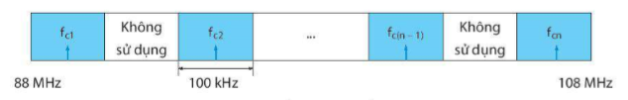
TRẢ LỜI
Dải tần từ 526,5 kHz đến 1606,5 kHz sử dụng tần số sóng mang là 9 kHz nên có 120 kênh và cùng một lúc có 120 kênh có thể hoạt động.

Slide 27
IV. TẦN SỐ VÀ BƯỚC SÓNG ĐƯỢC SỬ DỤNG TRONG CÁC KÊNH TRUYỀN THÔNG
Kênh truyền thông tin là môi trường được sử dụng để truyền tải thông tin từ nơi phát đến nơi thu. Kênh có dây truyền tải thông tin bằng dây dẫn hoặc cáp ( cáp đồng, cáp quang).
Kênh vô tuyến sử dụng không gian tự do (Không khí) để truyền tải thông tin.

Slide 28
IV. TẦN SỐ VÀ BƯỚC SÓNG ĐƯỢC SỬ DỤNG TRONG CÁC KÊNH TRUYỀN THÔNG
Có một số kênh truyền thông phổ biến như sau:
Kênh truyền thông AM: Tần số từ 530kHz đến 1700 kHz
Kênh truyền thông FM: Tần số từ 88 MHz đến 108 MHz
Kênh truyền hình có tần số rất cao (VHF) và tần số cực cao (UHF): Tần số từ 30MHz đến 3000 MHz.
Kênh truyền thông tần số siêu cao (Viba hay SHF): Tần số từ 300MHz đến 300 GHz.
Kênh truyền thông bằng sợi quang: Tần số từ 187 THz đến 374 THz

Slide 29
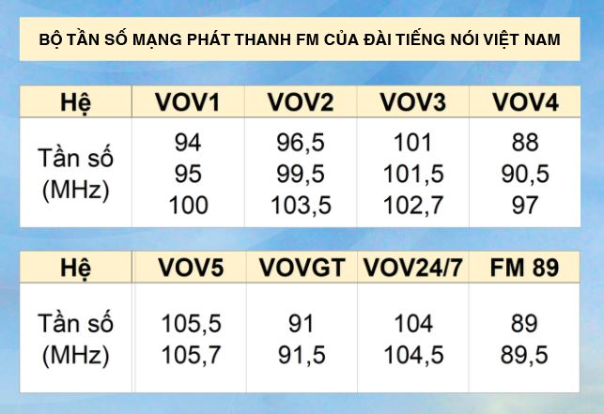

Slide 30
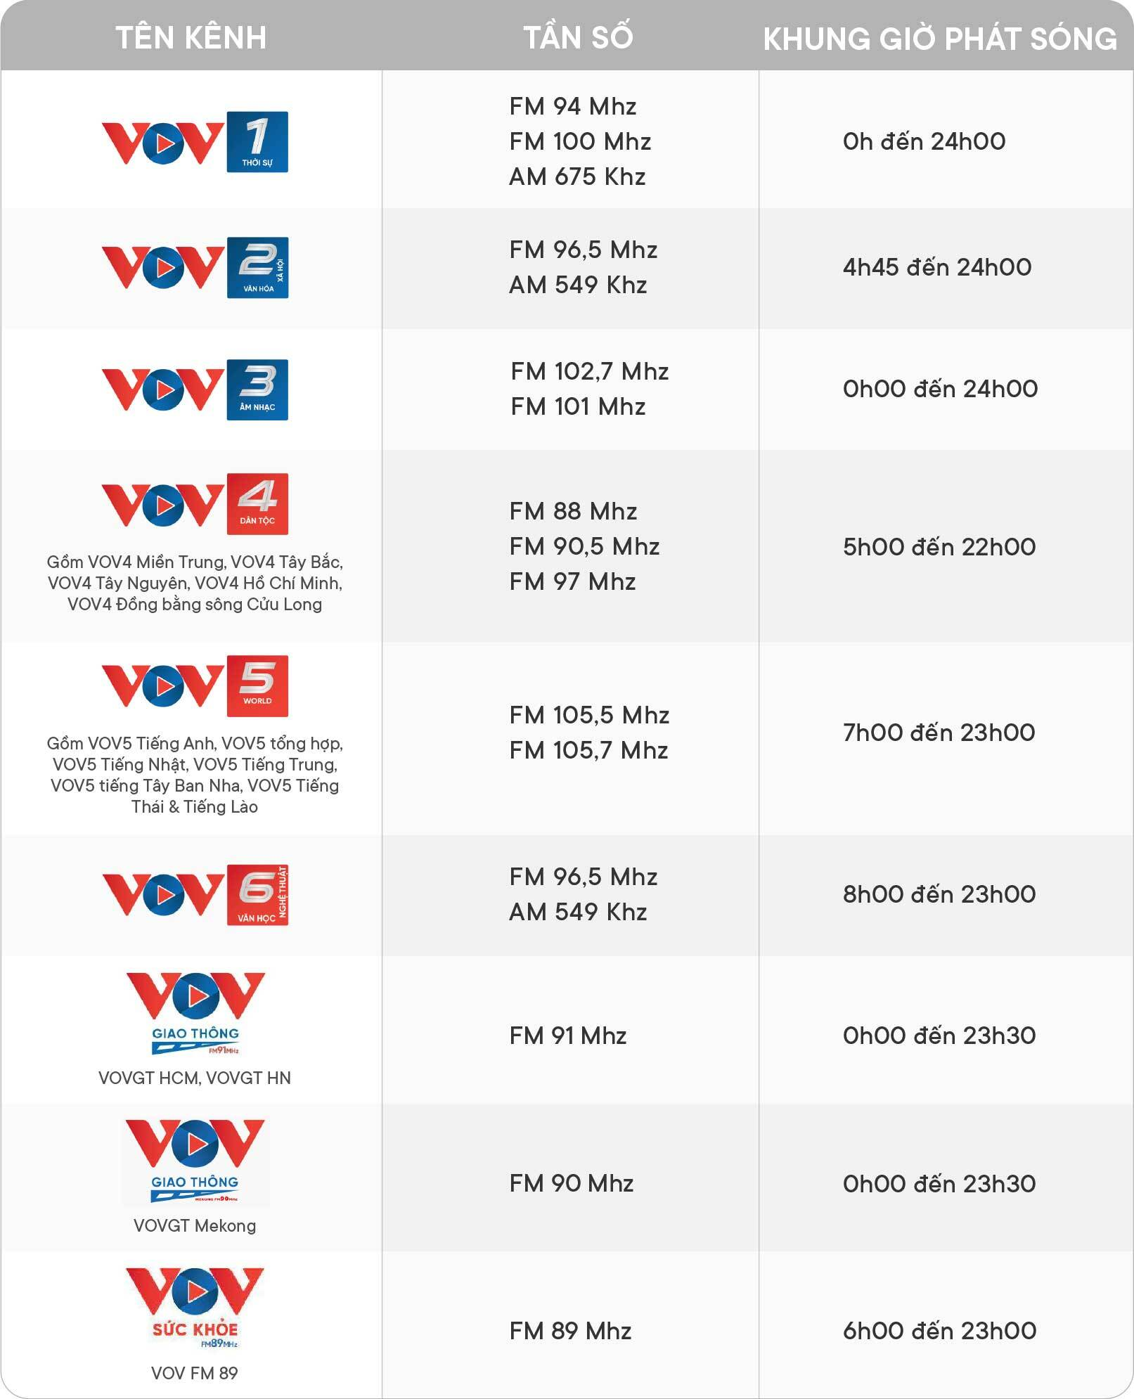

Slide 31
EM CÓ BIẾT??

Slide 32
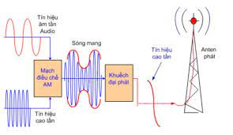
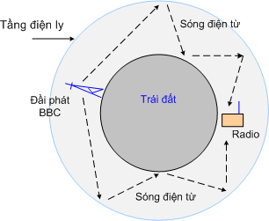
EM CÓ BIẾT?
Quá trình phát tín hiệu ở đài phát AM, FM
Tín hiệu sau khi được biến điệu thành sóng mang, được khuếch đại lên công suất hàng ngàn oát sau đó được truyền tới anten phát.
Hình 4.10: Quá trình phát sóng radio AM và việc thu tín hiệu khi đài phát ở xa máy thu.

Slide 33
Sóng AM có thể truyền đi xa hàng ngàn kilomet và truyền theo đường thẳng, các đài phát AM sử dụng băng sóng ngắn (Từ 4 MHz đến 23 MHz)
Với biến điệu FM, tần số thay đổi theo biên độ của tín hiệu âm tần, khoảng biến đôir là 150 kHz.Do sóng FM có cự li truyền ngắn nên thường được sử dụng làm sóng phát thanh trên các địa phương.

Slide 34
EM CÓ BIẾT?
2.Quản lí, cấp phát tần số vô tuyến điện
Bộ Thông tin và Truyền thông chịu trách nhiệm trước Chính phủ thực hiện thống nhất quản lý nhà nước về tần số vô tuyến điện.
ban hành quy chuẩn kỹ thuật quốc gia về thiết bị vô tuyến điện, phát xạ vô tuyến điện, tương thích điện từ, an toàn bức xạ vô tuyến điện; thực hiện quy hoạch tần số vô tuyến điện; phân bổ băng tần phục vụ mục đích quốc phòng, an ninh; quy định điều kiện phân bổ, ấn định và sử dụng tần số vô tuyến điện; Cấp, sửa đổi, bổ sung, gia hạn, thu hồi giấy phép sử dụng tần số vô tuyến điện; quản lý lệ phí cấp giấy phép sử dụng tần số vô tuyến điện, phí sử dụng tần số vô tuyến điện theo quy định của pháp luật về phí và lệ phí; tổ chức việc phối hợp tần số vô tuyến điện và quỹ đạo vệ tinh với các quốc gia, vùng lãnh thổ và tổ chức quốc tế; đăng ký tần số vô tuyến điện và quỹ đạo vệ tinh với tổ chức quốc tế; Kiểm tra, kiểm soát tần số vô tuyến điện, xử lý nhiễu có hại;…….

